Slide 1

Тема 3. Управление финансовыми инвестициями
Автор: д.э.н., профессор Ищук Татьяна Леонидовна

Slide 2
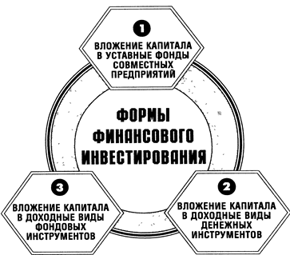
1. Оценка доходности финансовых активов и рисков
2. Принципы формирования портфеля инвестиций
3. Анализ инвестиционных проектов
и оценка их эффективности

Slide 3

1. Оценка доходности финансовых активов и рисков

Slide 4

В мировой практике наибольшее распространение
получила трактовка термина «инвестиции» как
долгосрочное вложение капитала внутри страны
и за рубежом в виде реальных и финансовых инвестиций.
Реальные инвестиции – это вложения капитала
в материальные и нематериальные активы, а
финансовые инвестиции - в финансовые активы.

Slide 5

Финансовые инвестиции ориентированы в основном
на получение дохода,
на упрочение места предприятия на рынке,
на участие предприятия в управлении
деятельностью других предприятий.

Slide 6
Определения финансовых инвестиций
Это контракты, записанные на бумаге, это обыкновенные акции и облигации.
Это вложения капитала в ценные бумаги предприятий сферы материального производства, а также помещение капитала в банковские учреждения.
Это непрямые инвестиции, характеризующиеся наличием посредника (инвестиционного фонда или финансового посредника).
Это инвестиции в финансовые активы (наличные деньги, вклады на текущих и срочных счетах в банках, иностранная валюта, ценные бумаги).

Slide 7
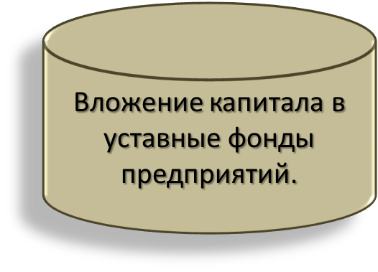
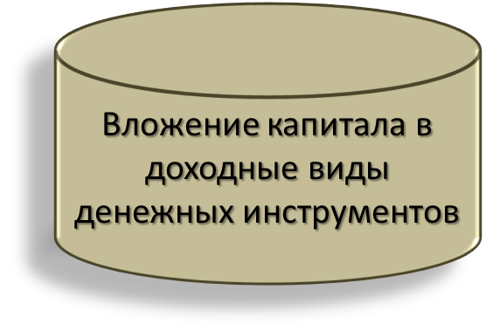


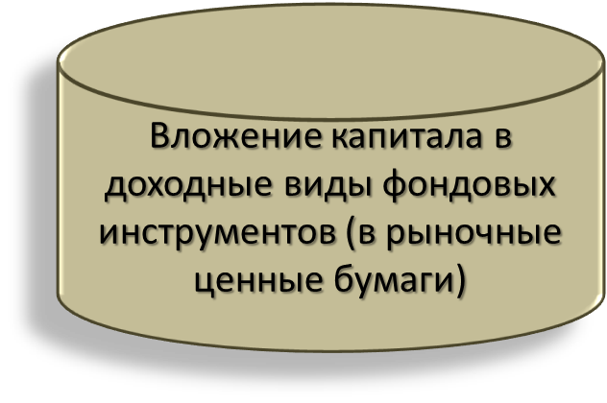

Основные формы финансовых инвестиций

Slide 8
Процесс управления финансовыми инвестициями
Анализ состояния финансового инвестирования в предшествующем периоде
Определение общего объема финансового инвестирования, исходя из возможностей предприятия
Определение наиболее оптимальных (эффективных) форм финансового инвестирования для предприятия
Определение качества отдельных финансовых инструментов
Формирование портфеля финансовых инвестиций
Формирование мероприятий, связанных с повышением эффективности управления портфелем финансовых инвестиций

Slide 9

Доходы от реализации финансовых инвестиций:
процент по облигациям, который получает инвестор,
на вклады в уставные фонды,
на депозитные вклады,
а также дивиденды от акций.

Slide 10


Финансовый актив имеет цену, стоимость,
доходность, а также такую важную характеристику
как риск.
Риск и доходность рассматриваются в
финансовом менеджменте как
две взаимосвязанные категории.
Риск - вероятность возникновения убытков
или недополучения доходов по сравнению
с прогнозируемыми данными.
Рискованность актива характеризуется
степенью доходности, которая может быть
получена благодаря владению данным активом.

Slide 11


Инвестирование включает два различных
вида рисков: рыночный и особый.
Рыночный (систематический) риск возникает из-за
неопределенности всей экономики.
Поэтому акционеры его не могут избежать.
Особый (несистематический) риск связан
с определенным предприятием или проектом.
Поэтому этот вид риска можно ликвидировать при
инвестировании нескольких различных проектов.

Slide 12
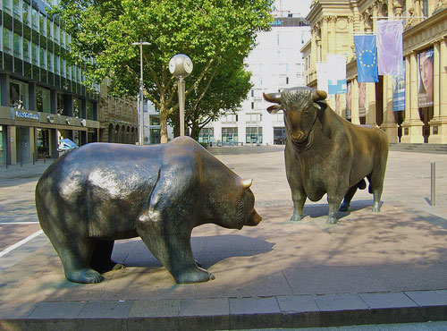
Оценка эффективности любого финансового актива
сводится к оценке реальной его стоимости,
обеспечивающей получение ожидаемой нормы
инвестиционной прибыли по нему.
Существует взаимосвязь между уровнем
риска инвестиций и требуемой нормой прибыли.

Slide 13
Формула модели оценки финансовых активов:
Ke = Rf + β(Rm – Rf), где
Ke – стоимость собственного капитала компании;
Rf – доходность ценных бумаг с нулевым риском;
Rm – средняя доходность акций, входящих в
рыночный портфель (индекс);
β -показатель риска акций компании по отношению к
портфелю (индексу) ценных бумаг,
присутствующих на рынке.

Slide 14
Бета-коэффициент (β) выражает
«рыночную чувствительность» инвестиций, т. е.
на сколько изменится доходность на любые конкретные
акции (дивиденды + доход с капитала)
по сравнению с изменениями рыночной ситуации.
Обычно значение его определяют по данным
фондового рынка о доходности компании,
которая характеризуется ценой ее акций.
Показатель (Rm-Rf) характеризует «рыночную премию»,
т. е. доходность, превышающую безрисковую
норму прибыли, сложившуюся на рынке.

Slide 15
Например,
Доходность ценных бумаг с нулевым риском, Rf = 6%;
Доходность акций рыночного индекса, Rm = 11%;
Коэффициент β = 1,2.
Определить доходность обыкновенных акций (Ke) компании,
Ke = Rf + β(Rm – R f) = 6+1.2(11-6) = 12%

Slide 16
Доходность ценных бумаг складывается из двух величин:
Текущей доходности (К_{т});
Капитализированной доходности (К_{к})
Риски ценных бумаг оцениваются с помощью показателей:
Размах колебаний (∆);
Дисперсии (Õ²);
Среднеквадратического отклонения (Õ);
Коэффициента вариации (v);
Β-коэффициента.

Slide 17
Для количественной оценки величины риска
применяют следующие наиболее
распространенные методы:
1) статистические;
2) расчетно-аналитические;
3) построение и анализ сценариев;
4) имитационные (Монте-Крало);
5) построение «Дерева решений».

Slide 18
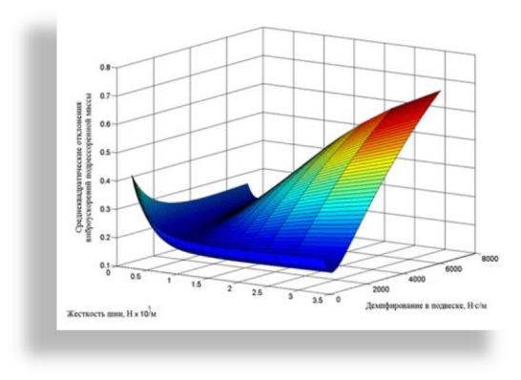
Статистические методы основаны на обработке
информации о результатах и исходе подобного события.
Величина и степень риска измеряются расчетом
средних значений и их колебаний.
Для этого рассчитывают:
1) размах колебаний;
2) дисперсию;
3) среднеквадратическое отклонение;
4) коэффициент вариации.

Slide 19
Размах колебаний (∆) – это разность двух крайних
результатов из ряда возможных исходов (K):
∆ = K_{max} – K_{min}
Чем больше разрыв между этими значениями,
тем выше вероятность риска.
Но эта оценка может быть случайной,
также как и сами результаты.
Поэтому прибегают к определению
средневзвешенных значений.

Slide 20
Для оценки средневзвешенных значений
для всех возможных исходов рассчитывают
дисперсию и среднеквадратическое отклонение.
Дисперсия – средневзвешенное из квадратов отклонений
реальных результатов от средних ожидаемых.
_{n}
Õ² = Ʃ (K_{i} - )² . P₁
Õ² - дисперсия;
K_{i} – ожидаемое значение результата при i исходе;
– среднее ожидаемое значение;
P₁ – вероятность i исхода;
n – количество исходов.

Slide 21

Среднеквадратическое отклонение характеризует
среднюю колеблемость варьирующего признака.
Для расчета его истинного значения можно
воспользоваться следующей формулой:
k_{i} – доходность ценной бумаги или актива при i -ом варианте исхода событий;
- ожидаемая доходность ценной бумаги или актива;
P_{i} – вероятность i-го варианта исхода событий.

Slide 22
Для относительной оценки колеблемости
используется коэффициент вариации (V) – отношение
среднеквадратического отклонения (Õ)
к средней величине варьирующего показателя (K),
измеряется в процентах:
V = Õ/K . 100
Чем больше V, тем сильнее колеблемость.
Колеблемость считается слабой при V = 10%;
Умеренной при 10-20%,
Сильной при значении свыше 20%.

Slide 23
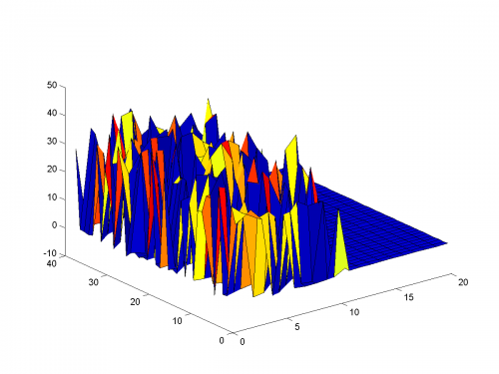
При формировании портфеля степень взаимосвязи
между доходностями двух ценных бумаг
можно определить с помощью таких показателей
как ковариация и коэффициент корреляции.
Ковариация говорит о степени зависимости
двух случайных величин.
Она может принимать положительные,
отрицательные значения
и равняться нулю.

Slide 24
Ковариация положительная:
При изменении значения одной переменной другая имеет тенденцию изменяться в том же направлении.
Ковариация отрицательная:
Переменные имеют тенденцию изменяться в противоположных направлениях. В таком случае рост доходности первой бумаги будет сопровождаться падением доходности второй бумаги, и наоборот.
Ковариация равна нулю:
Никакой зависимости между переменными не наблюдается.

Slide 25
Приведем общий принцип расчета ковариации.
Пусть имеются статистические данные по доходности
бумаг Х и Y за п лет.
Доходность бумаги X за первый год равна rх1,
второй - rх2,..., п-й - rхn.
Соответственно доходность бумаги Y
за первый год составила ry1, второй – ry2,..., п-й - ryn.
Необходимо рассчитать ковариацию доходностей бумаг.
Разобьем расчеты на несколько шагов.

Slide 26
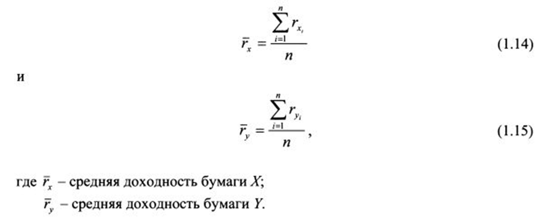
ШАГ 1. Определяем среднюю доходность
бумаг Х и Y за п лет.
Это просто средняя арифметическая
доходности по каждой бумаге.
Соответственно:

Slide 27


ШАГ 2. Находим отклонения фактической доходности бумаг
для каждого периода от средней доходности.
Для бумаги X:
Для бумаги Y:

Slide 28

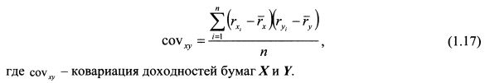
ШАГ 3. Перемножаем отклонения доходностей бумаг
для каждого периода и суммируем их:
ШАГ 4. Делим полученную сумму
на количество наблюдений.
Это и будет ковариация доходностей бумаг:

Slide 29
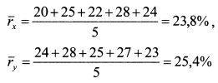
Например,
Доходность бумаги X за пять лет составила
соответственно 20%, 25%, 22%, 28%, 24%.
Доходность бумаги Y: 24%, 28%, 25%, 27%, 23%.
Определить ковариацию доходностей бумаг.
Решение:
Определяем среднюю доходность бумаг:

Slide 30


Находим отклонения доходностей бумаг
для каждого периода,
перемножаем их и суммируем:
Определяем ковариацию:

Slide 31
Ковариация характеризует не только зависимость
переменных, но и их рассеяние вокруг средних значений.
В результате, если одна из переменных мало отклоняется
от своего среднего значения, то величина ковариации
будет небольшой, какой бы тесной не была зависимость
переменных Х и Y.
Поэтому ковариация не позволяет получить наглядную
картину степени взаимосвязи между переменными.

Slide 32
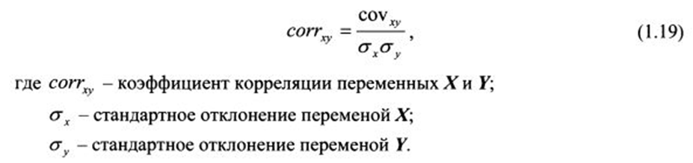
В результате от ковариации переходят к коэффициенту
корреляции. Он определяется по формуле:
Коэффициент корреляции характеризует степень
тесноты линейной зависимости двух переменных
и является безразмерной величиной.

Slide 33
Значения коэффициента корреляции
изменяются в диапазоне от -1 до +1.
Знак плюс указывает на то, что доходности изменяются
в одном направлении: или обе растут, или обе падают.
Если коэффициент корреляции равен -1,
при возрастании доходности одной бумаги
доходность другой имеет тенденцию в среднем убывать.
При коэффициенте корреляции равном нулю
никакой зависимости между переменными нет.

Slide 34


Вернемся к примеру с доходностями бумаг X и Y
и рассчитаем для них коэффициент корреляции.
Полученная ковариация равнялась 3,85.
Стандартные отклонения доходностей
бумаг X и Y соответственно составляют:
Коэффициент корреляции равен:

Slide 35
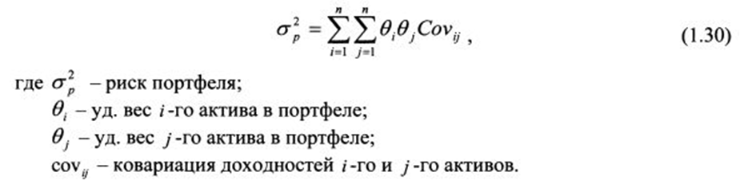

При объединении большего числа финансовых активов
риск портфеля определяется с помощью
ковариациальной матрицы:
В формуле (1.30) стоит знак двойной суммы
Это означает, что, раскрывая его, мы должны вначале взять
значение i = 1 и умножить на него все значения j от 1 до п.
Затем повторить данную операцию, но уже для i = 2, и т.д.
В итоге получим п слагаемых.

Slide 36
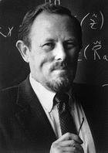
Для определения риска финансового портфеля может быть
использована модель САРМ (capital asset pricing model )
Уильям Шарп

Slide 37
Для измерения рыночного риска актива (портфеля)
используется величина бета.
Она показывает зависимость между доходностью
актива (портфеля) и доходностью рынка.
Доходность рынка – это доходность рыночного портфеля.
Поскольку невозможно сформировать портфель,
в который входили бы все финансовые активы,
то в качестве него принимается какой-либо индекс
с широкой базой.
Поэтому доходность рынка – это доходность портфеля,
представленного выбранным индексом.

Slide 38


Бета рассчитывается по формуле:
Или
β_{i} – бета i-го актива;
cov_{im} – ковариация доходности i-го актива с доходностью
рыночного портфеля;
corr_{im} – коэффициент корреляции доходности i-го актива
с доходностью рыночного портфеля.

Slide 39

Зная величину беты для каждого из активов,
вкладчик может легко сформировать портфель
требуемого уровня риска и доходности.
Бета портфеля – это средневзвешенное значение
величин бета активов, входящих в портфель,
где весами выступают их удельные веса в портфеле.
Она рассчитывается по формуле:
β_{p} – бета портфеля;
β_{i} – бета i-го актива;
θ_{i} – удельный вес i-го актива.

Slide 40
Например,
Инвестор формирует портфель из трех активов: А, В и С.
ΒA =0,8; ΒB =0,95; ΒC =0,2;
θA =0,5; θB =0,2; θC =0,3.
Определить бету портфеля.
Решение. Бета равна:
Бета каждого актива рассчитывается на основе
доходности актива и рынка за предыдущие
периоды времени.
Информацию о значениях беты можно получить
от аналитических компаний, которые занимаются
анализом финансового рынка.

Slide 41

2. Принципы формирования
портфеля инвестиций

Slide 42

Под инвестиционным портфелем понимается некая
совокупность ценных бумаг, принадлежащих физическому
или юридическому лицу, либо юридическим или физическим
лицам, выступающая как целостный объект управления.
Обычно на рынке продается некое инвестиционное качество
с заданным соотношением Риск/Доход, которое
в процессе управления портфелем может быть улучшено.

Slide 43

Портфель представляет собой определенный набор
из корпоративных акций, облигаций с различной степенью
обеспечения и риска, а также бумаг с фиксированным
доходом, гарантированным государством, т.е. с
минимальным риском потерь по основной сумме
и текущим поступлениям.

Slide 44

Теоретически портфель может состоять из бумаг
одного вида, а также менять свою структуру путем
замещения одних бумаг другими.
Однако каждая ценная бумага в отдельности
не может достигать подобного результата.

Slide 45

Основная задача портфельного инвестирования –
улучшить условия инвестирования, придав совокупности
ценных бумаг такие инвестиционные характеристики,
которые недостижимы с позиции отдельно взятой
ценной бумаги, и возможны только при их комбинации.

Slide 46

Только в процессе формирования портфеля достигается
новое инвестиционное качество с заданными
характеристиками.
Таким образом, портфель ценных бумаг является
тем инструментом, с помощью которого инвестору
обеспечивается требуемая устойчивость дохода
при минимальном риске.

Slide 47

ЦЕЛИ ПОРТФЕЛЬНОГО ИНВЕСТИРОВАНИЯ
ДОХОДНОСТЬ ВЛОЖЕНИЙ
РОСТ ВЛОЖЕНИЙ
ЛИКВИДНОСТЬ ВЛОЖЕНИЙ
БЕЗОПАСНОСТЬ ВЛОЖЕНИЙ

Slide 48

Формирование диверсификационного (сбалансированного)
портфеля инвестиций это только часть успешности
произведенных вложений.
В дальнейшем необходимо постоянно пересматривать
уже сформированный портфель.
Основные причины пересмотра
инвестиционного портфеля:
1) изменение ситуации на фондовом рынке;
2) изменение инвестиционных целей;
3) определение новых инвестиционных возможностей.

Slide 49



Принципы формирования
инвестиционного портфеля
КОНСЕРВАТИВНОСТИ
Соотношение между высоконадежными и рискованными ЦБ и активами должно быть таким, чтобы возможные потери от рискованных ЦБ и активов покрывались доходностью от надежных ЦБ и активов.
ДОСТАТОЧНОЙ ЛИКВИДНОСТИ
Поддержание определенного уровня быстрореализуемых (ликвидных) активов в портфеле для проведения высокодоходных сделок в случае их необходимости, либо конвертации ЦБ бумаг в денежные средства.
ДИВЕРСИФИКАЦИИ
способствует снижению инвестиционного риска за счет того, что возможный невысокий доход по одним ценным бумагам и активам будет компенсирован высокими доходами по другим ценным бумагам и активам. Считается оптимальным создание портфеля из 8–20 различных активов.

Slide 50




Способы инвестирования:
участие в акционерном капитале;
участие в долговом финансировании
(облигации);
приобретение производных
ценных бумаг.

Slide 51




Кроме того, среди способов
инвестирования выделяют:
Биржевой;
Внебиржевой;
Аукционный;
Арбитражный
(актив может иметь
в разных регионах
разные цены) и др.

Slide 52

Характеристики отдельных типов портфелей:
Портфель дохода – строится в расчете на текущие
дивиденды и проценты от их роста.
Он ориентирован на ценные бумаги, обеспечивающие
высокий и стабильный текущий доход.
Объектом инвестирования в этом случае являются
высоконадежные инструменты фондового рынка.

Slide 53

Портфель роста – ориентирован на
финансовые активы, растущие в цене.
Цель таких портфелей – прирост стоимости капитала.
Акции российских нефтяных компаний до настоящего
времени считались акциями роста.

Slide 54

Специализированный портфель – ориентирован
на ценные бумаги определенных отраслей,
бумаги смежников, бумаги конкурентов.
Нацелен в основном на расширение присутствия в отрасли,
регионе, на завоевание рынков сбыта продукции,
на захват управления и подобные цели.

Slide 55

Портфель рискового (венчурного) капитала – ориентирован
на молодые, агрессивные компании, работающие в области
новых, прогрессивных технологий.

Slide 56

Инвестиционные мультипликаторы:
цена/прибыль на акцию (Р/Е);
цена/денежный поток на акцию (P/CF);
цена/выручка от реализации на акцию (P/S);
цена/дивиденд на акцию (Р/Д);
цена/валовый доход на акцию (P/R);
цена/балансовая стоимость активов (P/BV);
цена/чистая стоимость активов на акцию (Р/ЧА).

Slide 57
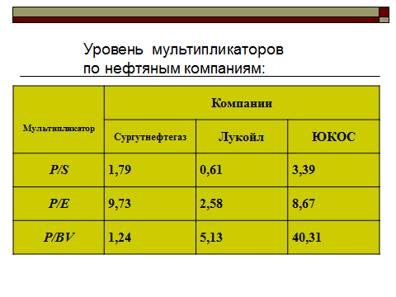

Slide 58
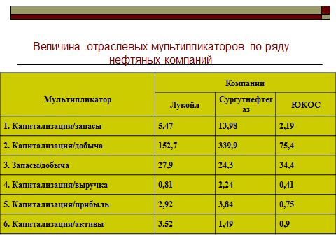

Slide 59

Стартовый портфель включает многовариантный набор
возможных активов, различающихся по доходности,
риску, ликвидности и другим параметрам.

Slide 60
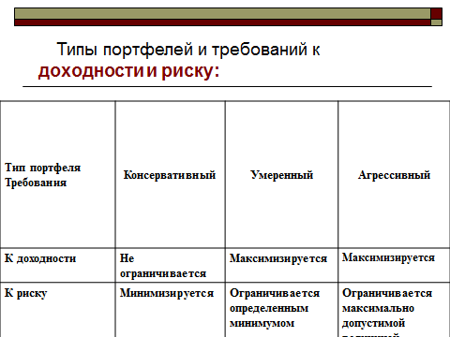

Slide 61
Модели формирования оптимальных
финансовых портфелей, ориентированных на получение
текущего и капитализированного доходов:
1) Модель Г. Марковица (DCF).
2) Модель У. Шарпа (САРМ).
3) Модель Стивена Росса (АРМ) – арбитражного
ценообразования.
4) Модель, основанная на теории
ценообразования опционов.
5) Модель, основанная на теории преференций
(состояние неопределенности).

Slide 62

Главная цель в формирования портфеля – это достижение
оптимального сочетания между риском и доходностью.
Поэтому эффективный портфель состоит из активов
либо с наивысшей доходностью для данной степени риска,
либо с наименьшим уровнем риска при приемлемой
доходности.

Slide 63

3. Анализ инвестиционных проектов
и оценка их эффективности

Slide 64

Инвестиционный проект — это программа мероприятий,
с помощью которых осуществляются эффективные
капитальные вложения для получения прибыли.

Slide 65

Согласно ФЗ РФ «Об инвестиционной деятельности
в форме капитальных вложений в РФ»,
ИП - обоснование экономической целесообразности,
объема и сроков осуществления капитальных вложений,
в том числе необходимая проектно-сметная документация,
разработанная в соответствии с законодательством РФ
и утвержденными в установленном порядке стандартами
(нормами и правилами), а также описание
практических действий по осуществлению
инвестиций (бизнес план).

Slide 66
Иными словами, согласно данному определению,
инвестиционный проект – это, прежде всего,
комплексный план мероприятий, включающий
проектирование, строительство, приобретение технологий
и оборудования, подготовку кадров и т.п.,
направленных на создание нового или модернизацию
действующего производства товаров (работ, услуг)
с целью получения экономической выгоды.

Slide 67
Для оценки ожидаемой эффективности
инвестиционных проектов используются показатели:
1) чистый дисконтированный доход (ЧДД),
или чистая текущая стоимость; (NPV).
2) внутренняя норма рентабельности (ВНР); (IRR).
3) индекс доходности (ИД);
4) срок возврата капитала (ОК).

Slide 68
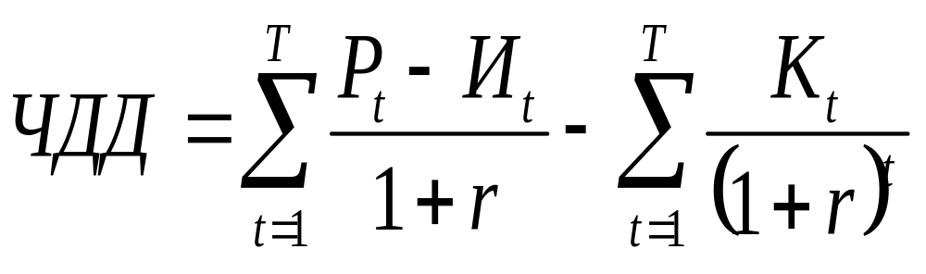
Чистый дисконтированный доход (ЧДД) -
разница между дисконтированной денежной суммой выгод
за период эксплуатации инвестиционного проекта
и суммой дисконтируемых инвестируемых средств
в его реализацию:
Pt – выгода (прирост реализованной продукции и др.),
получаемая в результате внедрения данного проекта;
Иt – издержки производства (без амортизационных отчислений),
связанные с данным проектом;
Kt – величина инвестиций (капитальные вложения).

Slide 69
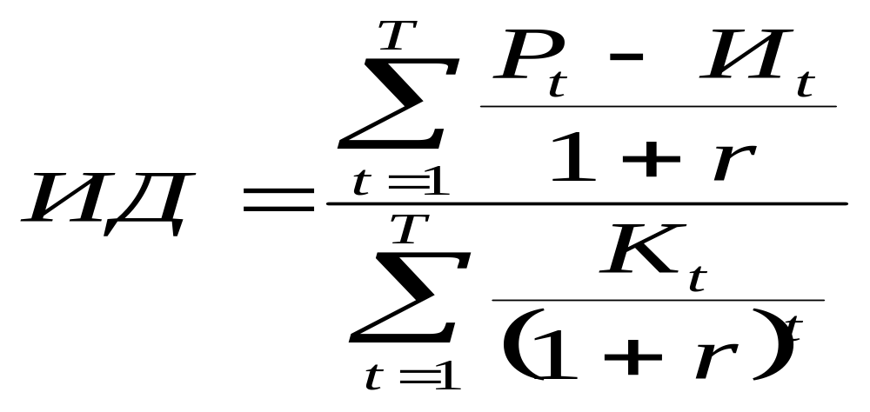
Индекс доходности (ИД) показывает, какая величина
денежного дохода – чистая прибыль плюс
амортизационные отчисления, получается
с единицы инвестированных средств:

Slide 70
Внутренняя норма рентабельности (ВНР) – характеризует
уровень доходности проекта, выражаемый
дисконтной ставкой, при которой будущая стоимость
чистого денежного потока от инвестиций
будет равна настоящей стоимости инвестиций.
ВНР трактуют также как величину дисконта,
при котором чистый дисконтированный доход равен 0.
Ставка дисконта (rВН) при этом определяется
из решения уравнения:

Slide 71

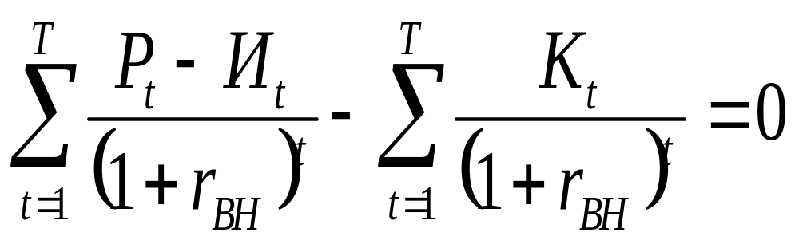

Slide 72
Внутренняя норма рентабельности - это
тот предел, за которым проект становится неэффективным.
Этот показатель дает инвестору возможность
сравнивать доходность проекта:
1) с уровнем рентабельности действующих активов,
2) со средней нормой прибыльности инвестиций,
3) с % ставками, по которым выдается кредит,
4) с СВСК, а также с величиной риска.

Slide 73
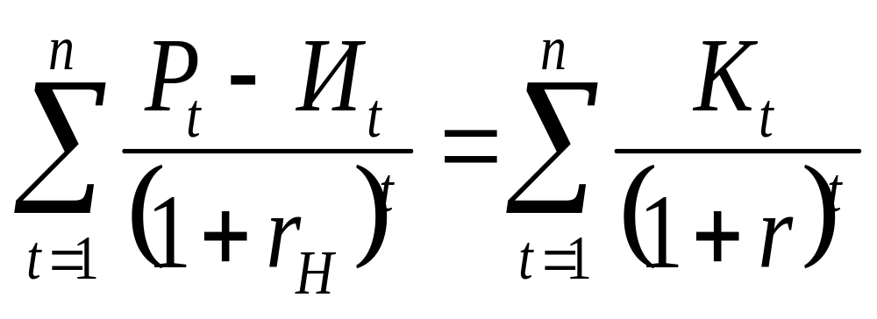
Срок возврата капитала показывает тот год,
когда инвестиции начнут приносить доход,
т.е. год, когда ЧДД становится неотрицательным.
Его можно определить по формуле:

Slide 74

Наряду с основными для характеристики проекта
могут использоваться и другие показатели:
рентабельность,
уровень финансовых рисков,
уровень ликвидности,
другие.

Slide 75
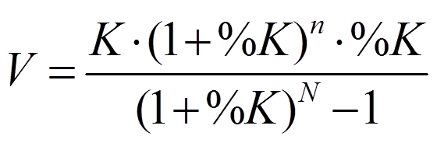
При условии кредитования проекта
До расчета эффективности проекта определяются
суммарные затраты на содержание кредитов.
Если кредиты выдаются на льготных условиях,
то в льготный период происходит их капитализация,
т.е. увеличение на сумму невыплаченных процентов.
Ежегодные выплаты по кредитам (V) определяются
по формуле:
К – сумма кредита, млн. руб.;
%К – процентная ставка;
n – срок займа; N – срок займа за минусом льготного периода.

